Slide 1


Projektname: ENTON
Prüfling: Christian Eirich

Slide 2


Slide 3

? ?
?
?
?

Slide 4
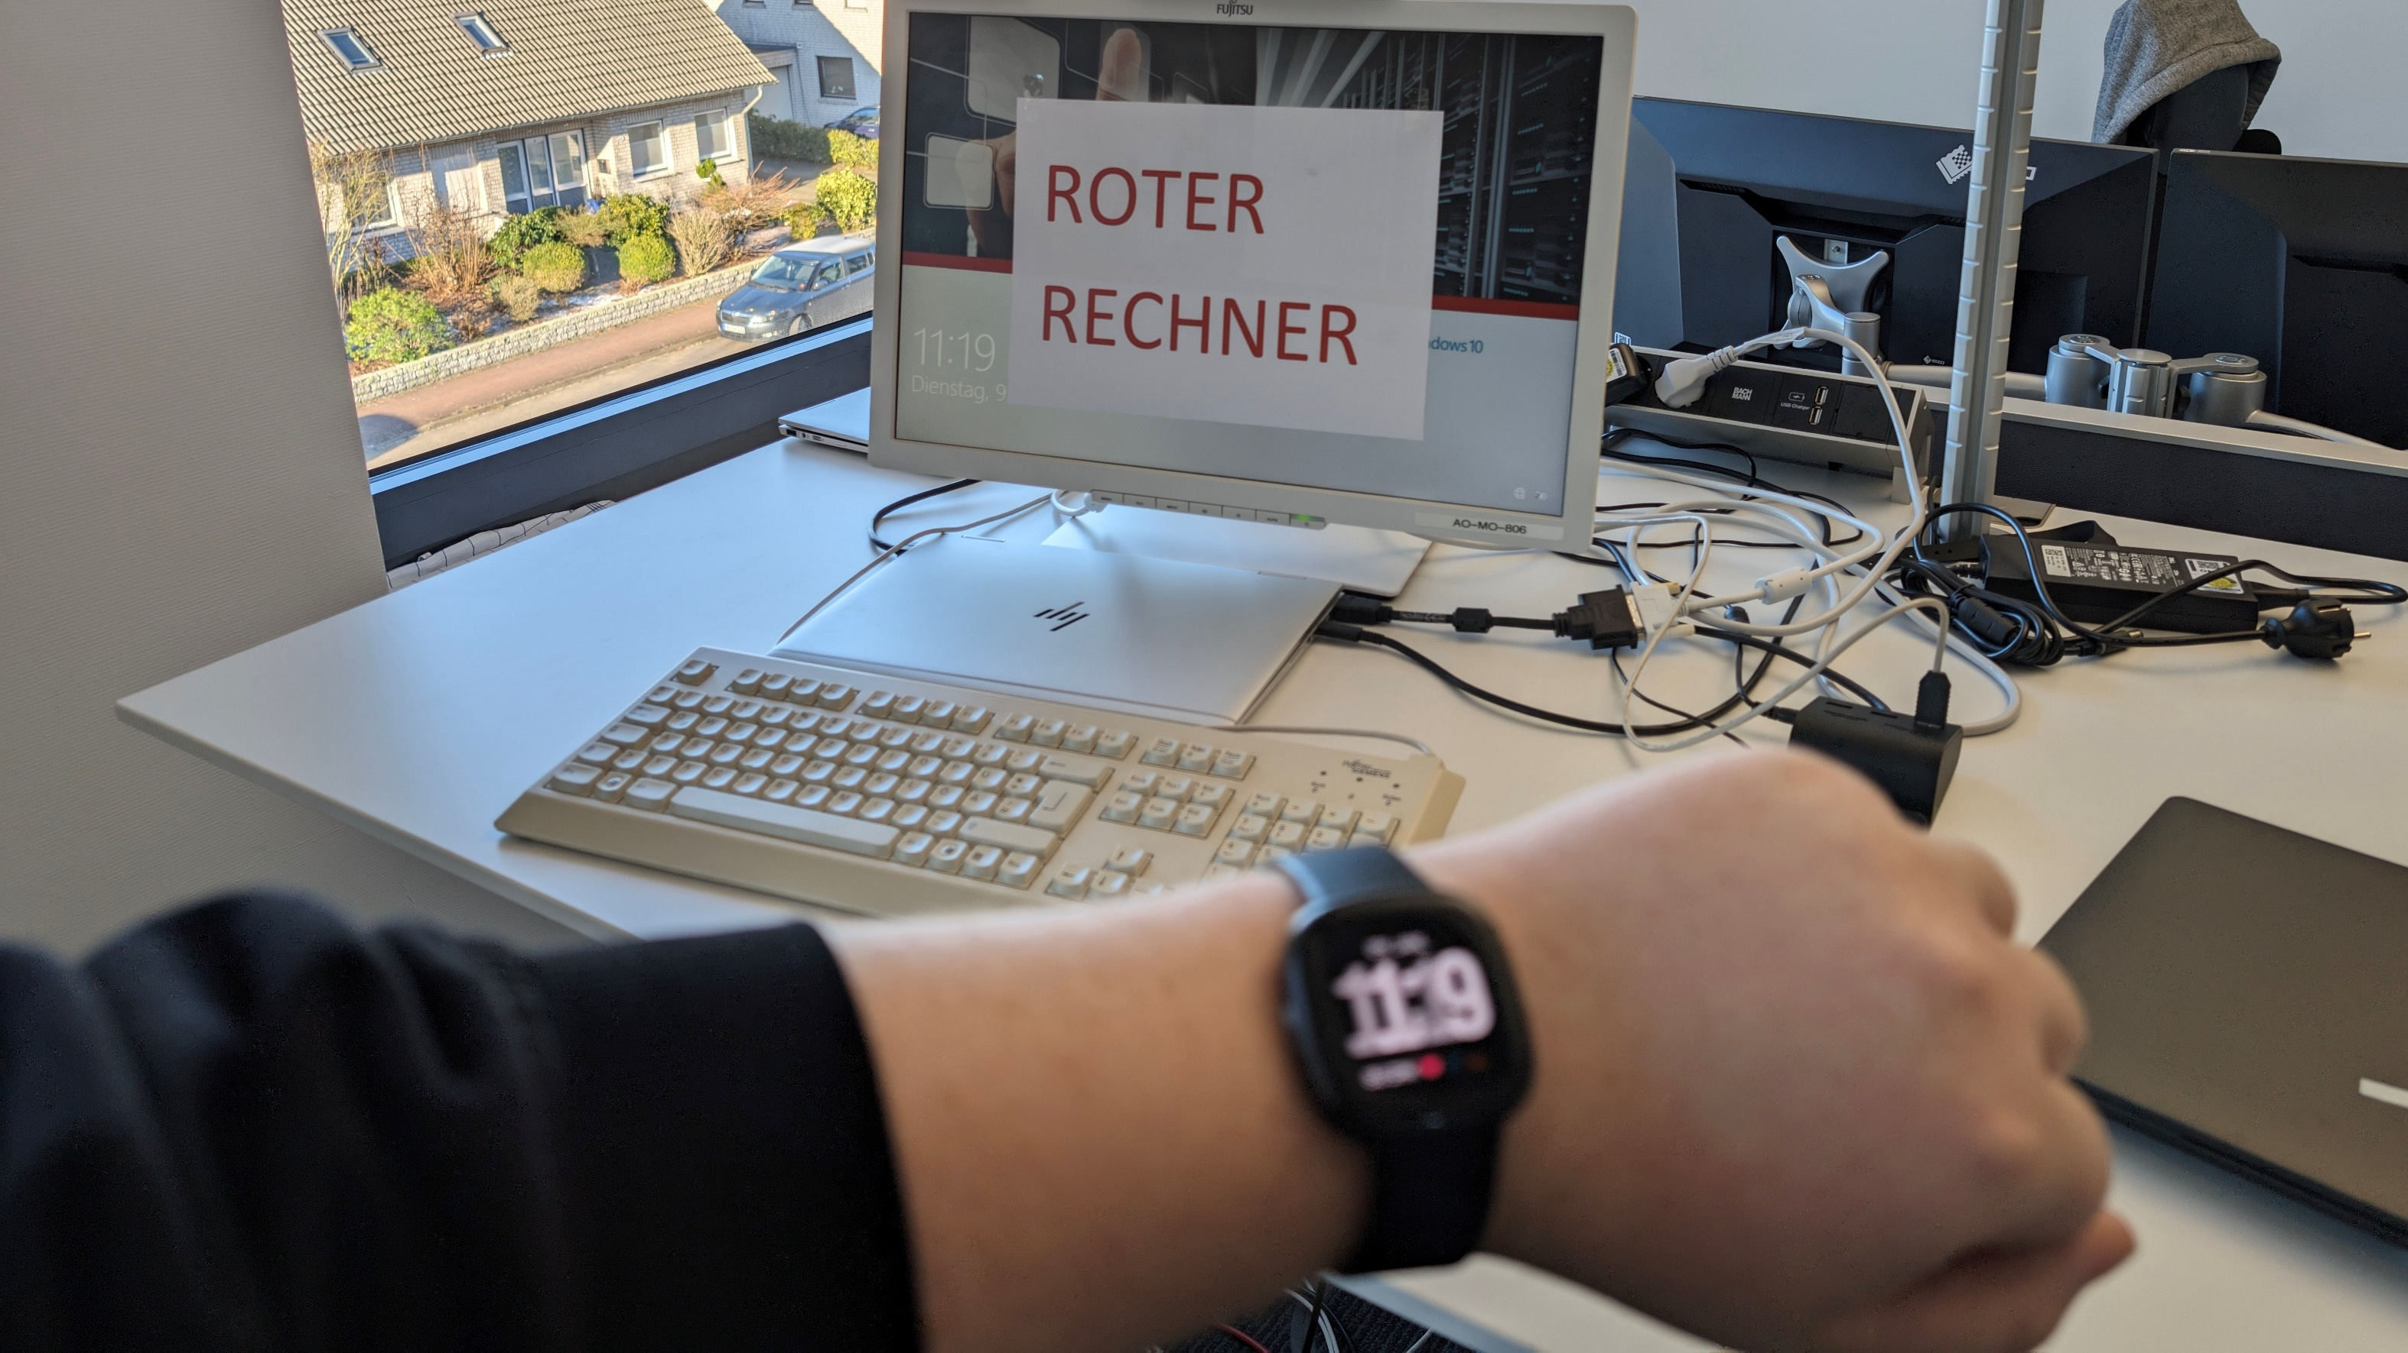

Slide 5


Slide 6

CHRISTIAN
EIRICH

Slide 7

CHRISTIAN
EIRICH

Slide 8

Elektronische
Neubewerbungen
Transferieren aus
Online-
komponente

Slide 9
Elektronische
Neubewerbungen
Transferieren aus
Online-
kompoNente

Slide 10


Slide 11

Routiniert
Online-
Bewerbungen
Bearbeiten und
Erfassen

Slide 12
Routiniert
Online-
Bewerbungen
Bearbeiten und
Erfassen

Slide 13


Slide 14
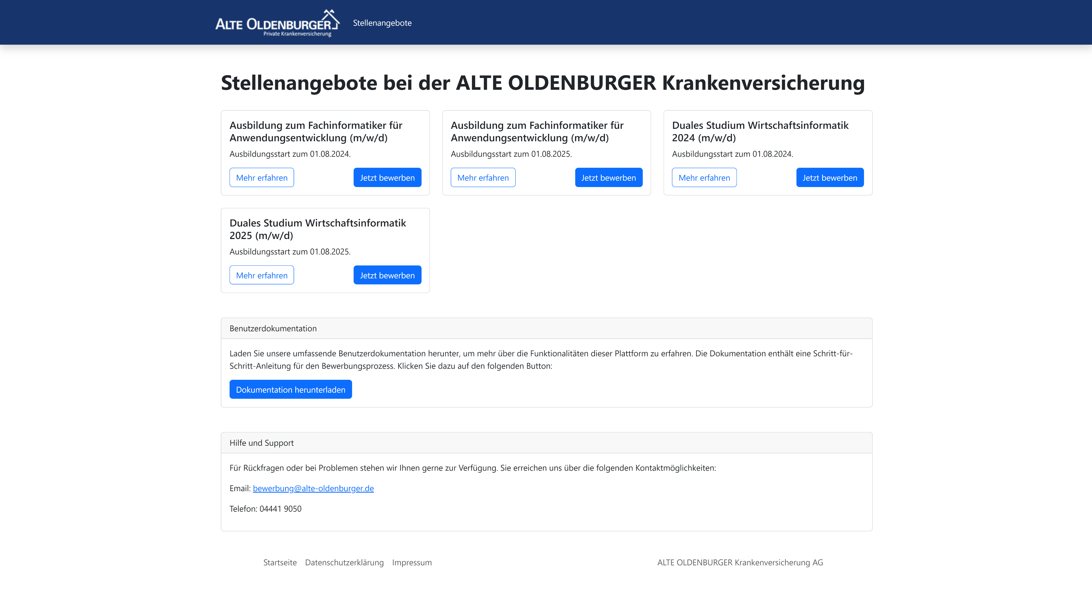

Slide 15



Fazit
Implementierung
Entwurf
Planung
Analyse

Slide 16


Analyse
Fazit
Implementierung
Entwurf
Planung

Slide 17
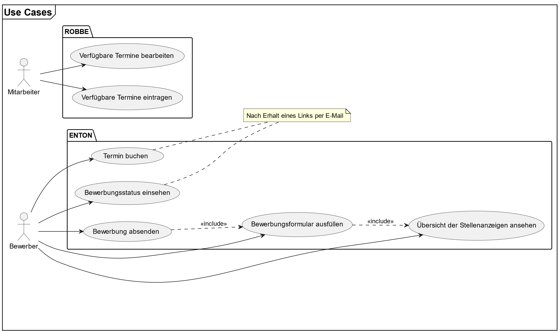
Use Cases

Slide 22

Projektkosten

Slide 23
Vorgang | Stunden | Mitarbeiter
Erstellung des Lastenheftes | 3 h | 5
Abnahme der Mockups | 1 h | 5
Entwicklungskosten | 80 h | 1
Abnahme der Pull Requests | 3 h | 1
Abnahme und Erfolgskontrolle | 3 h | 5

Slide 24
Vorgang | Kosten
Erstellung des Lastenheftes | 750,00 €
Abnahme der Mockups | 250,00 €
Entwicklungskosten | 2.000,00 €
Abnahme der Pull Requests | 150,00 €
Abnahme und Erfolgskontrolle | 750,00 €
 | 3.900,00 €

Slide 25
Vorgang | Einsparung je Bewerbung
Download und Virenscan | 11 min
Überschneidungen finden | 5 min
Endgültige Abstimmung | 8 min
 | 24 min

Slide 26
Vorgang | Jährliche Einsparungen
Download und Virenscan | 880 min
Überschneidungen finden | 400 min
Endgültige Abstimmung | 640 min
 | 1.920 min

Slide 27
Vorgang | Jährliche Einsparungen
Zeiteinsparung | 1.600,00 €
Wartung und Betrieb | - 145,00 €
 | 1.455,00 €
Jährliche Ersparnis

Slide 28
Projektkosten
Kostenersparnis
Amortisation

Slide 29
Projektkosten
Kostenersparnis

Slide 30

LOHNT
SICH

Slide 31
Fazit
Implementierung
Entwurf
Planung
Analyse

Slide 32


Planung
Fazit
Implementierung
Entwurf
Analyse

Slide 33

Vorgehensmodell

Slide 40
Fazit
Implementierung
Entwurf
Planung
Analyse

Slide 41


Entwurf
Fazit
Implementierung
Planung
Analyse

Slide 42
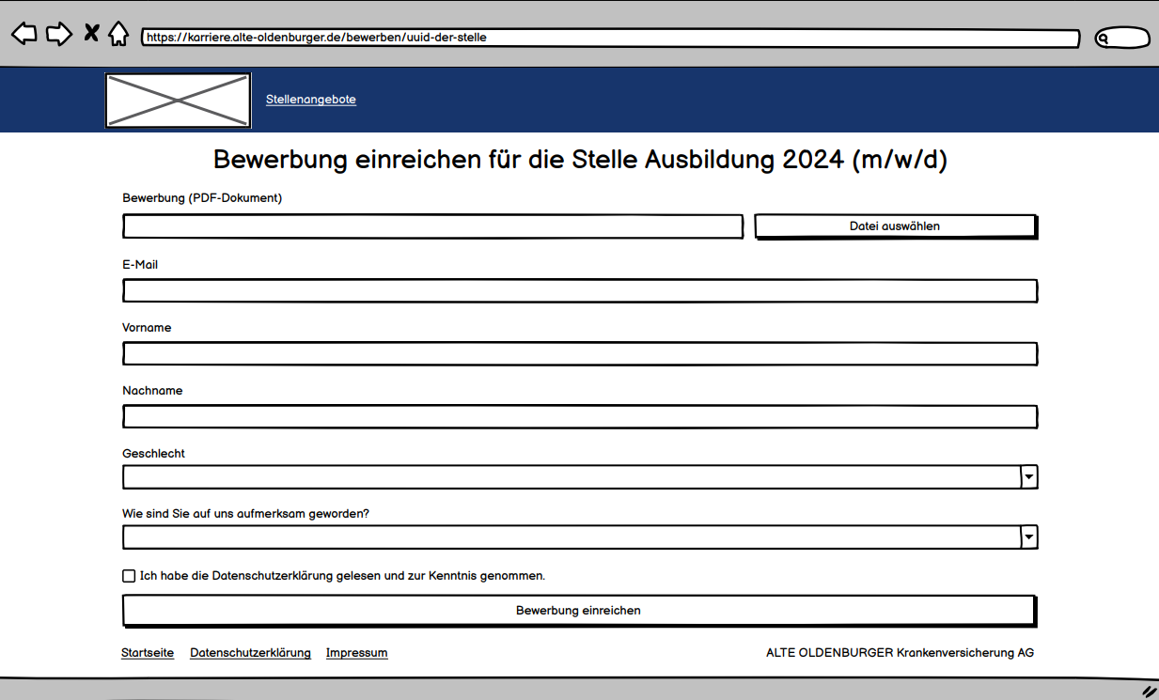
Benutzeroberfläche

Slide 43
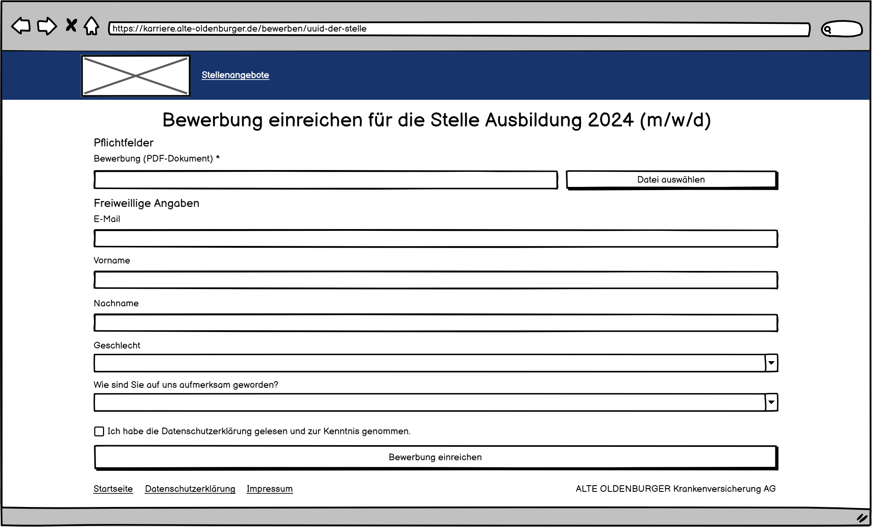

Slide 44
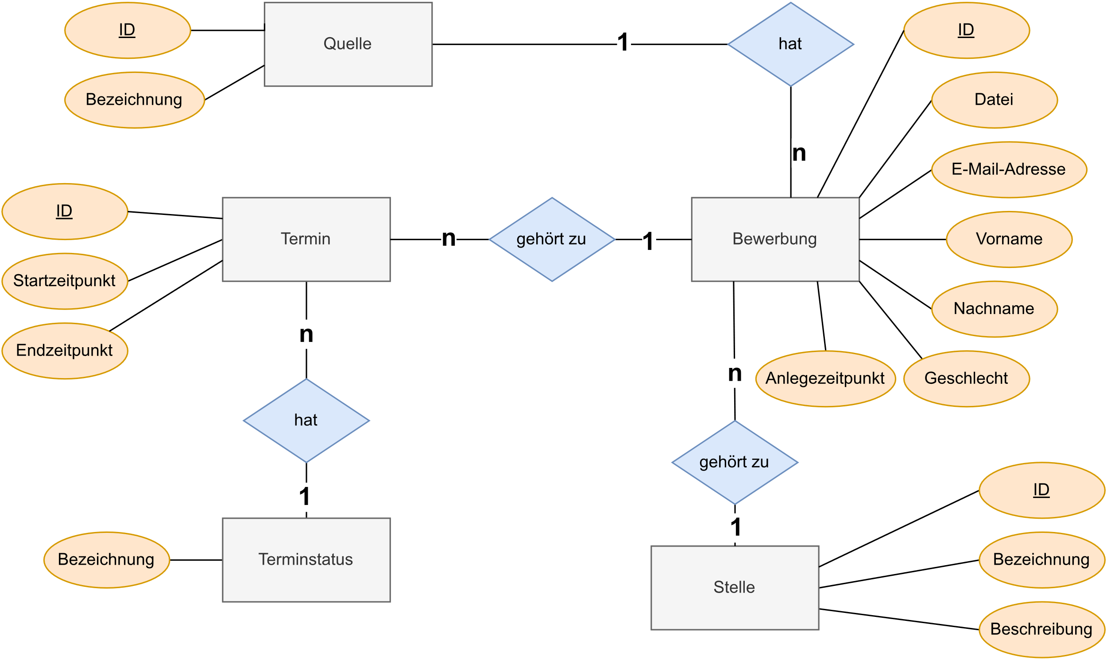
Datenmodell

Slide 47
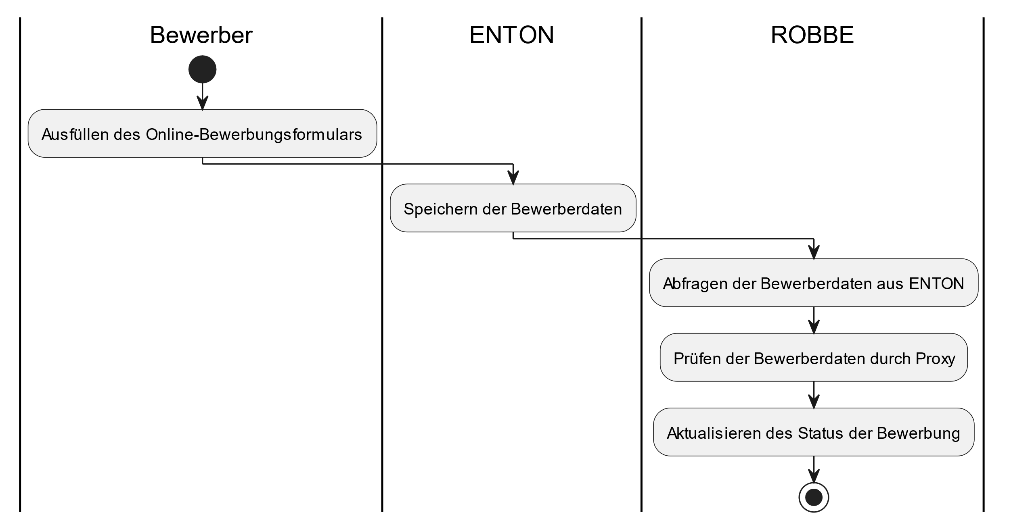
Geschäftslogik

Slide 51
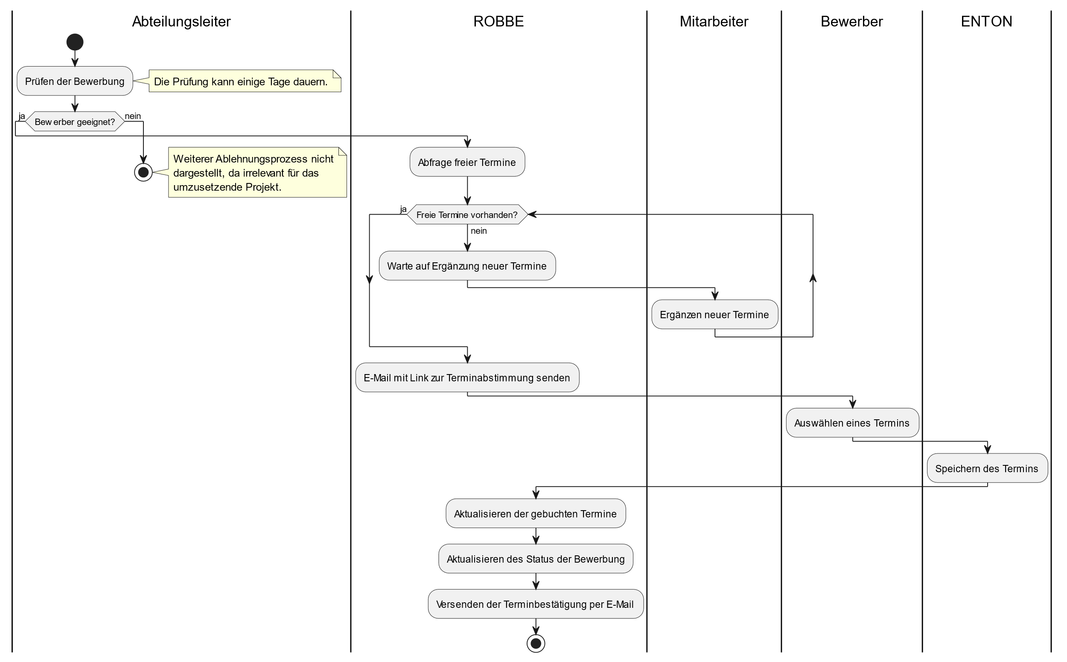

Slide 56
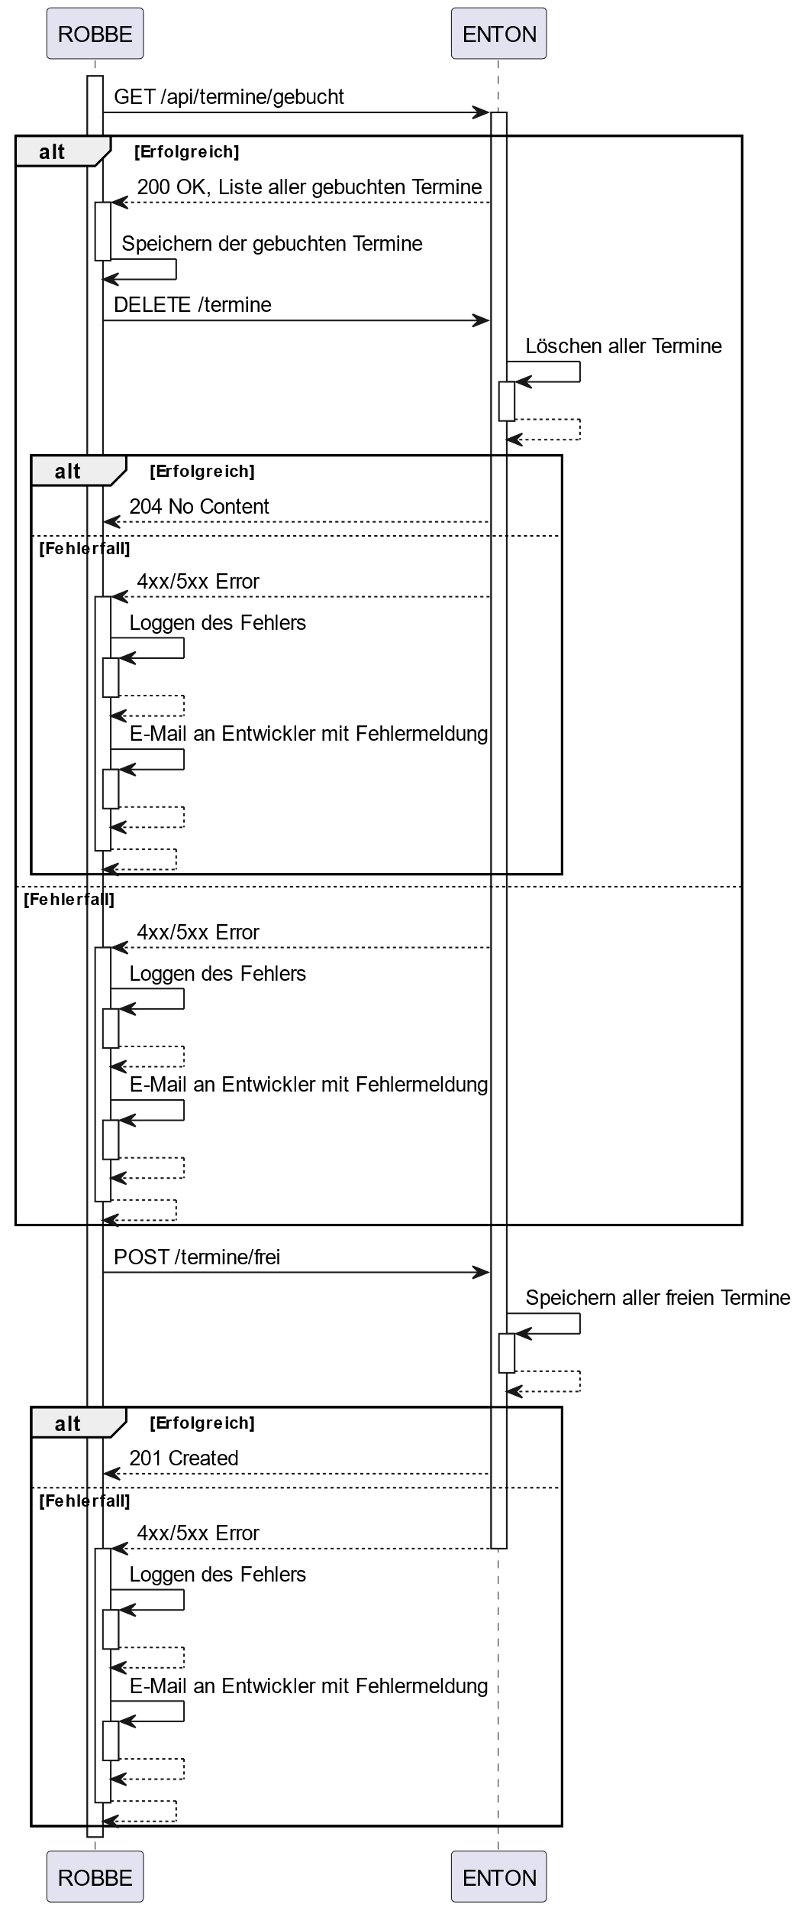

Slide 60


Slide 61


Slide 62


Slide 63


Slide 64


Slide 65

Architektur

Slide 66
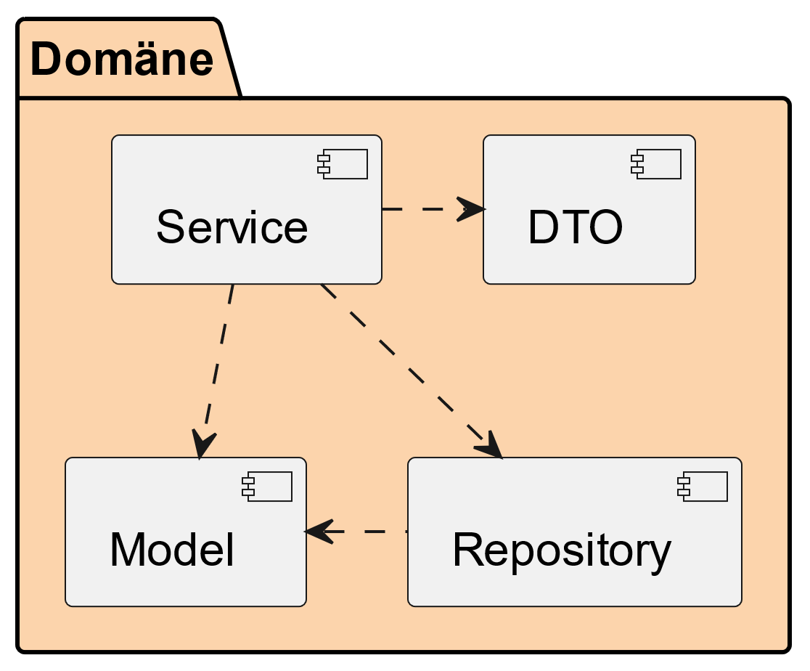

Slide 67
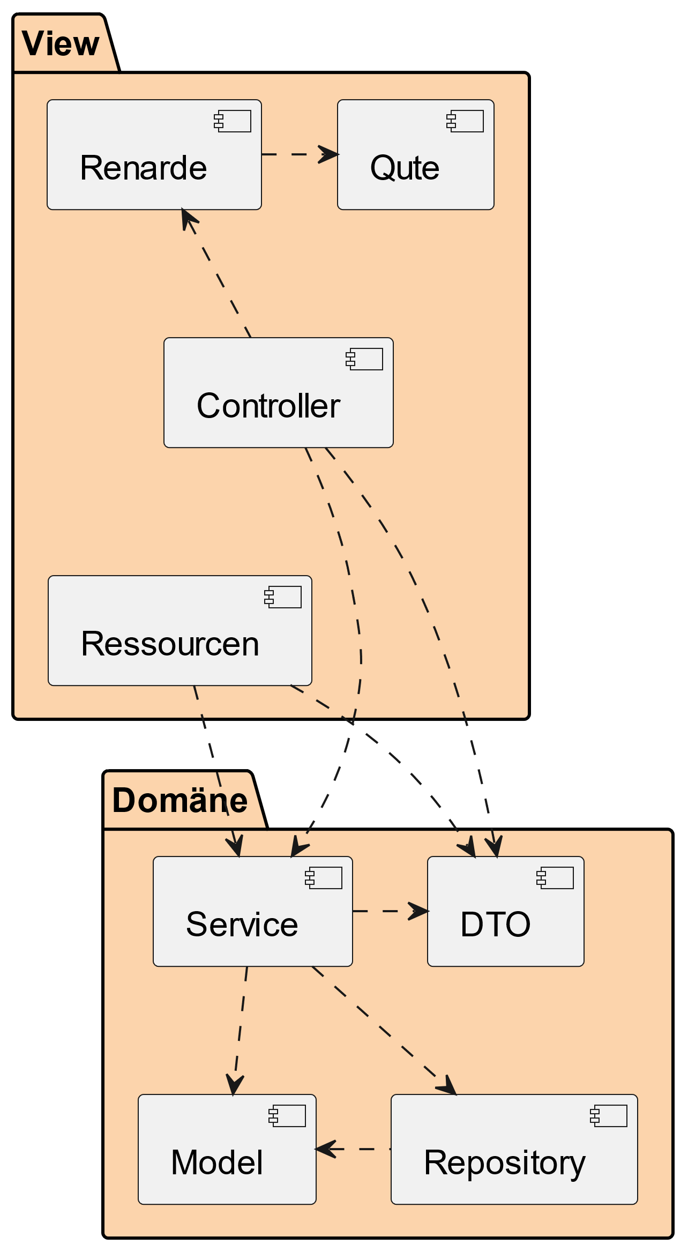

Slide 68
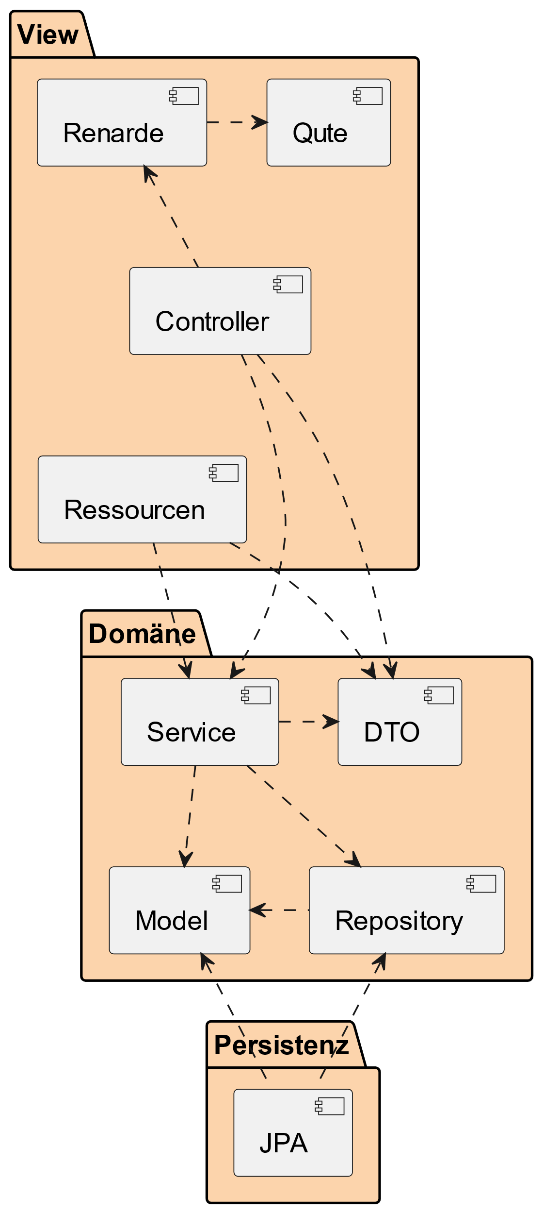

Slide 69
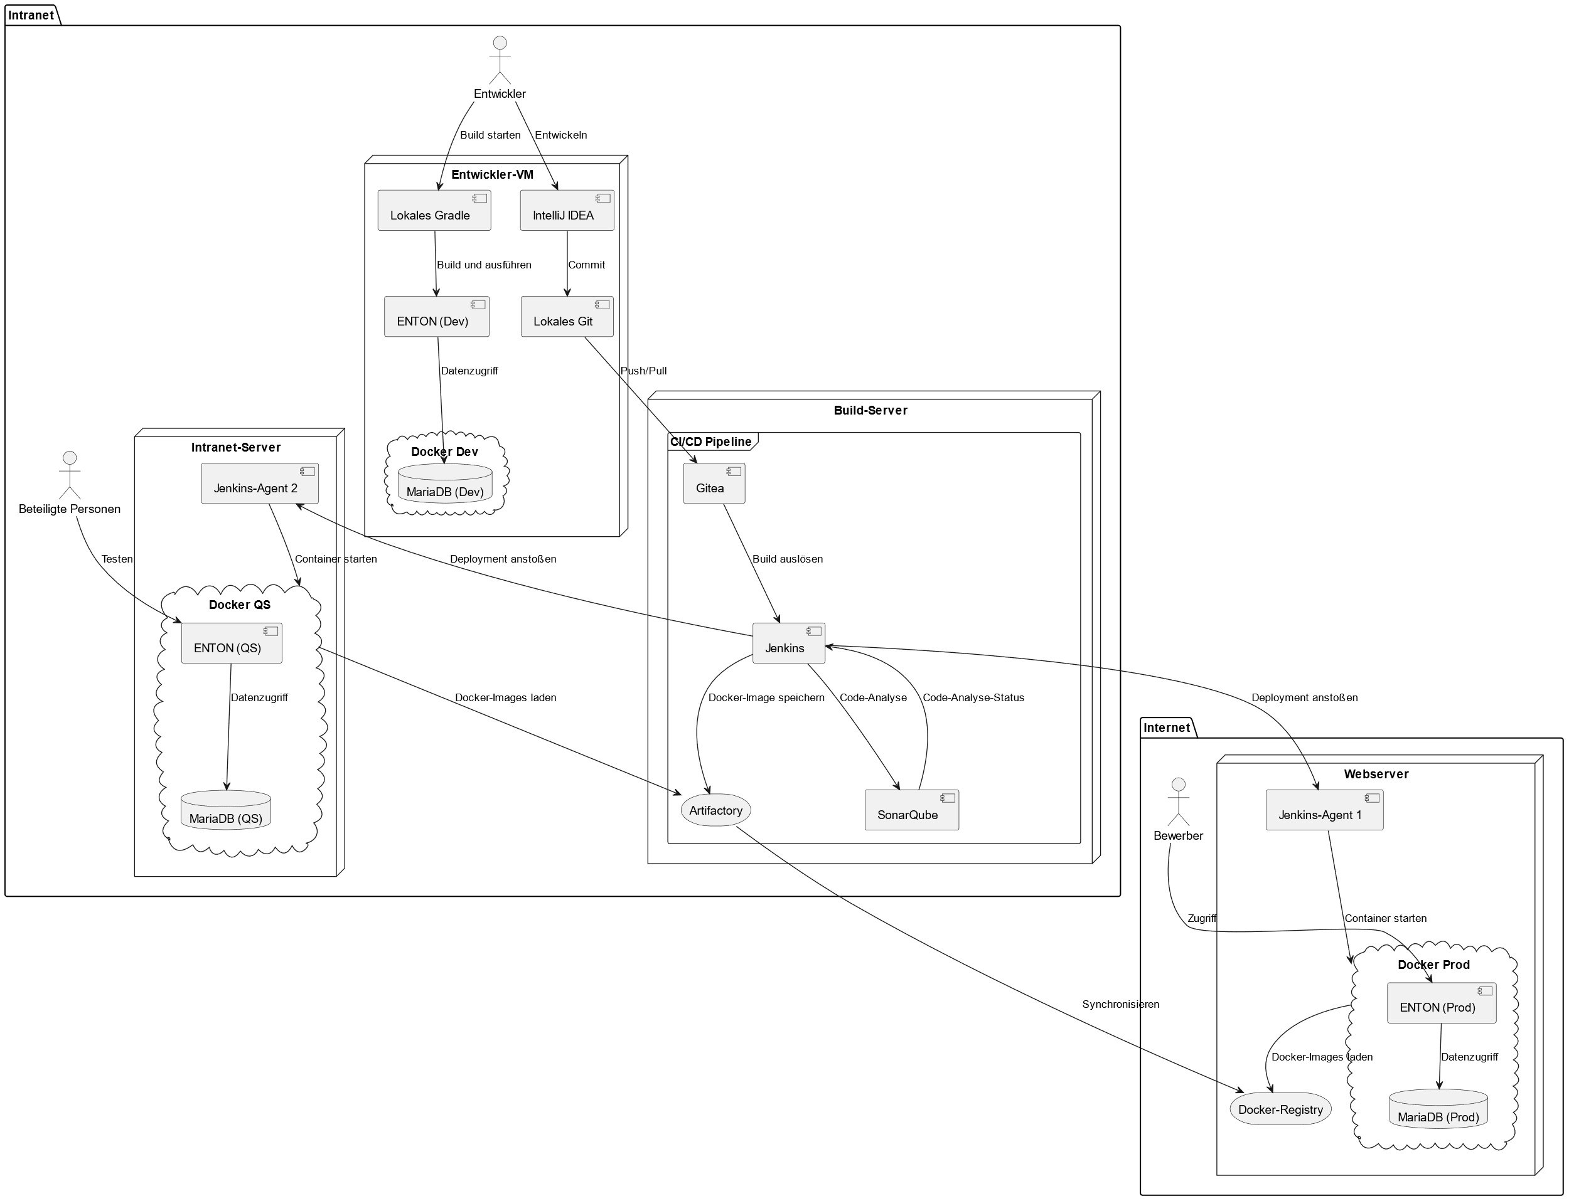

Slide 71
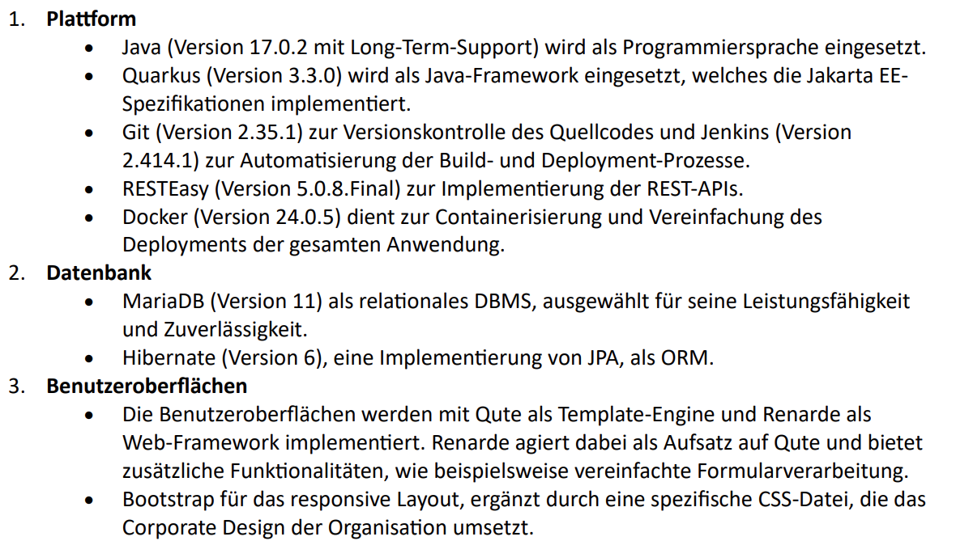

Slide 72
Fazit
Implementierung
Entwurf
Planung
Analyse

Slide 73


Implementierung
Fazit
Entwurf
Planung
Analyse

Slide 74


Slide 75


Slide 76


Slide 77
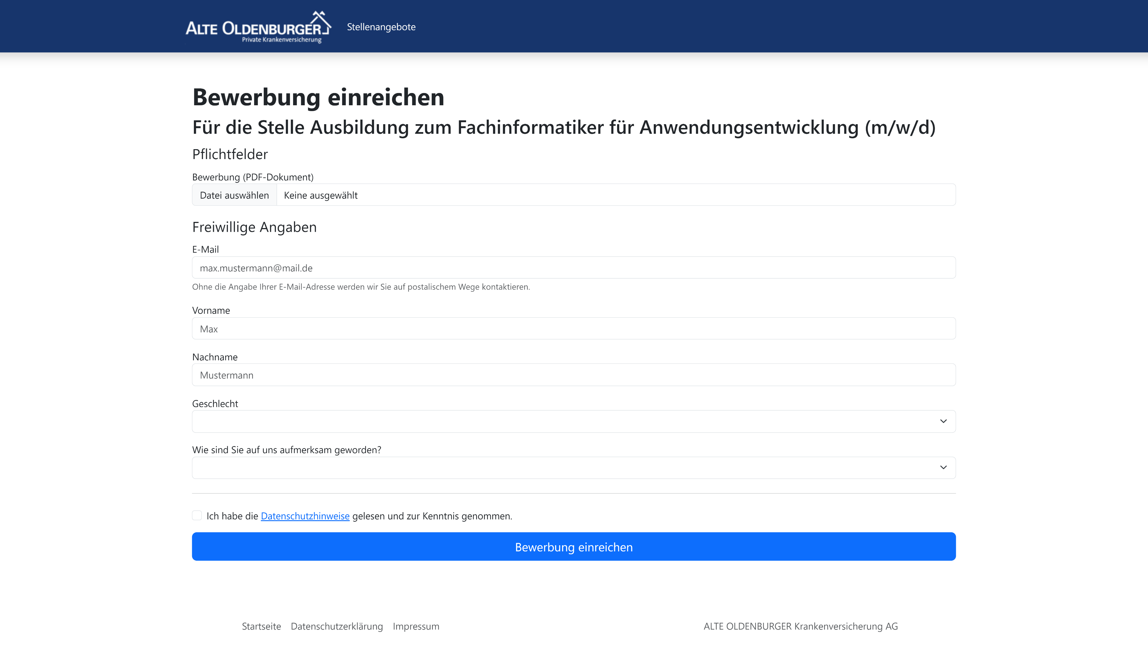

Slide 78
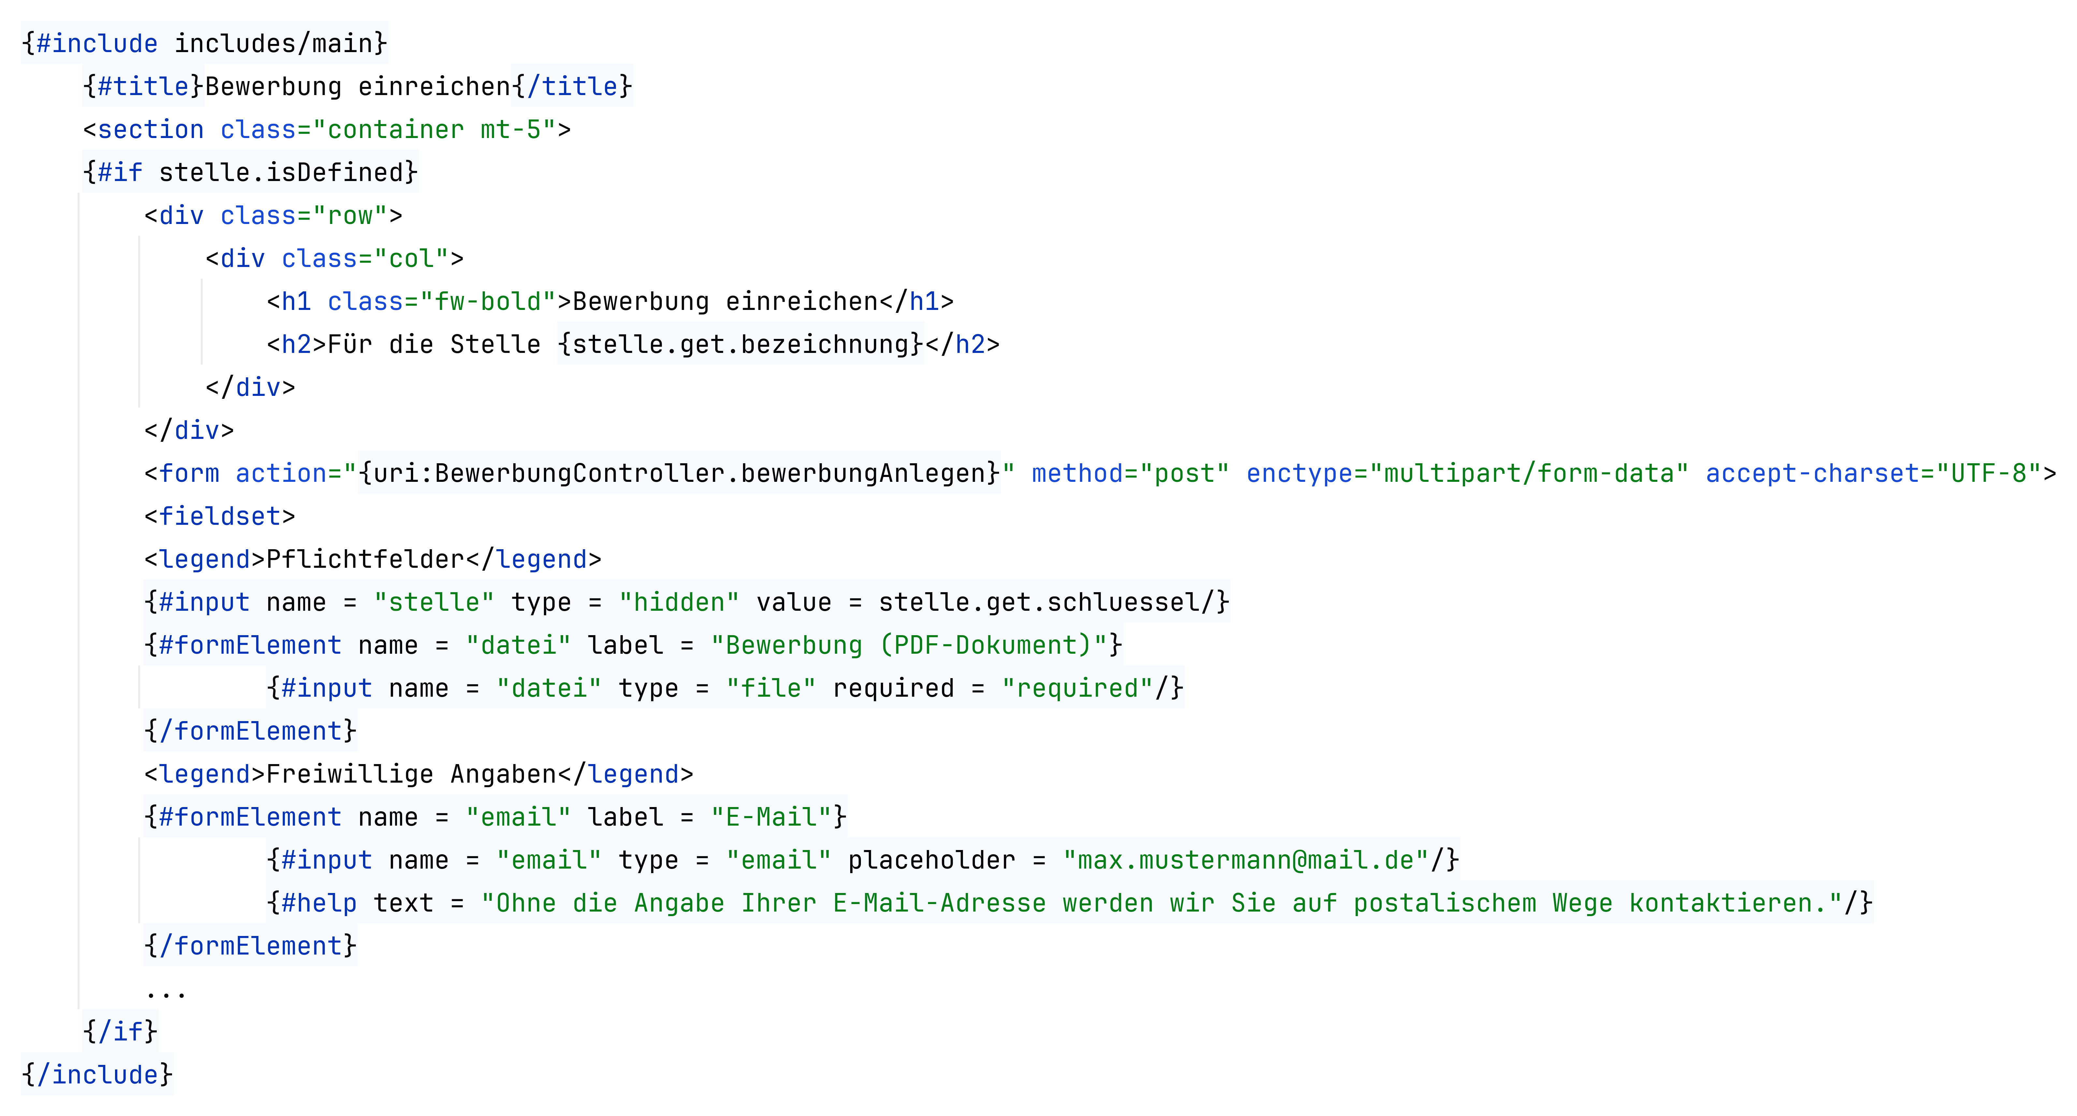

Slide 79
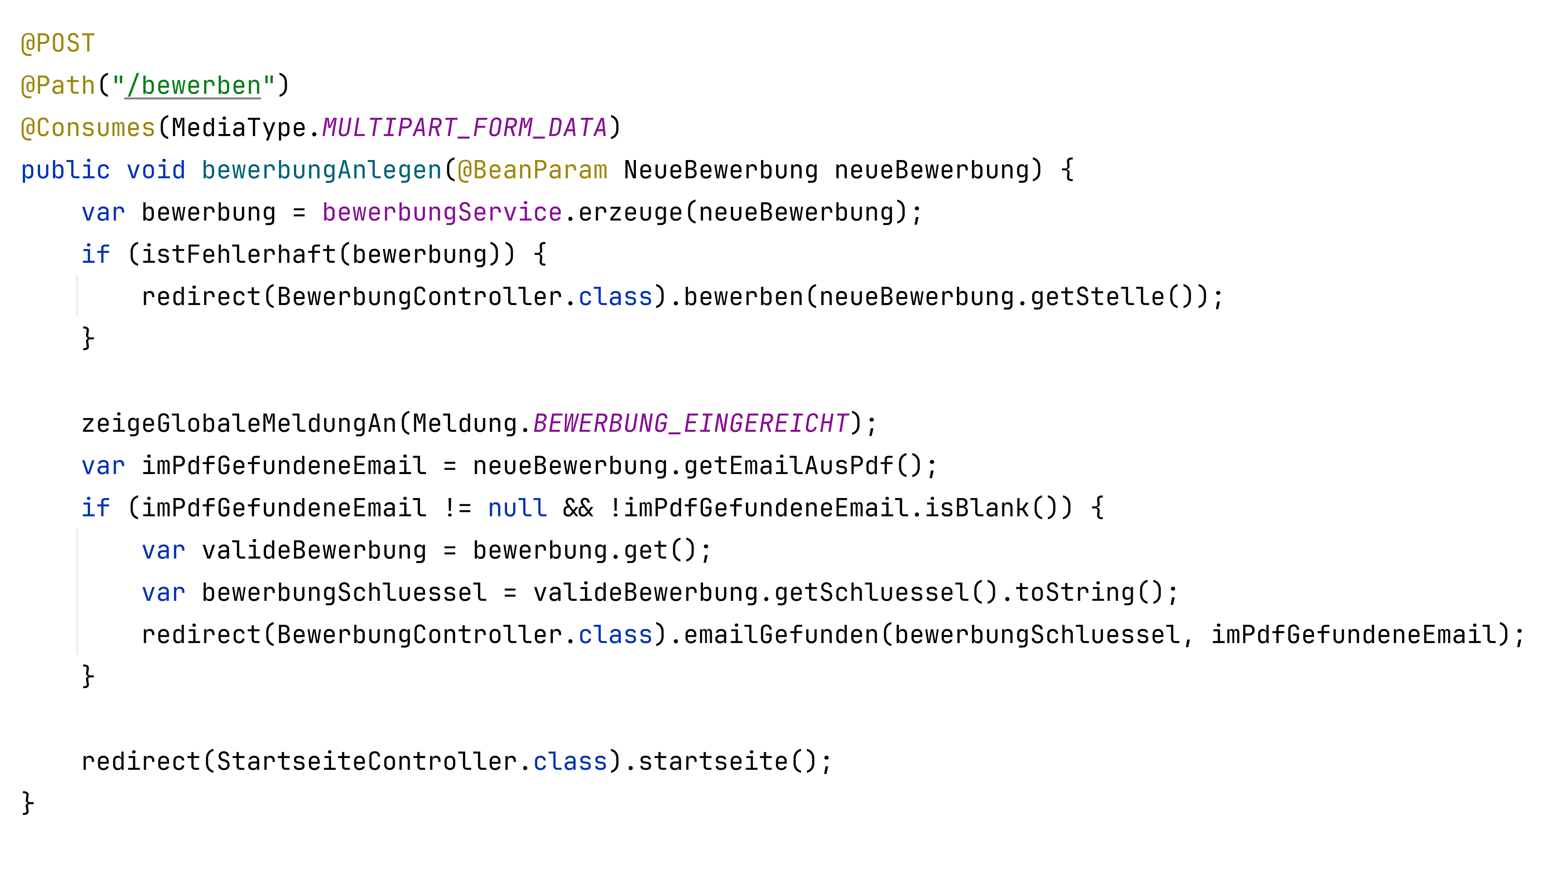

Slide 81
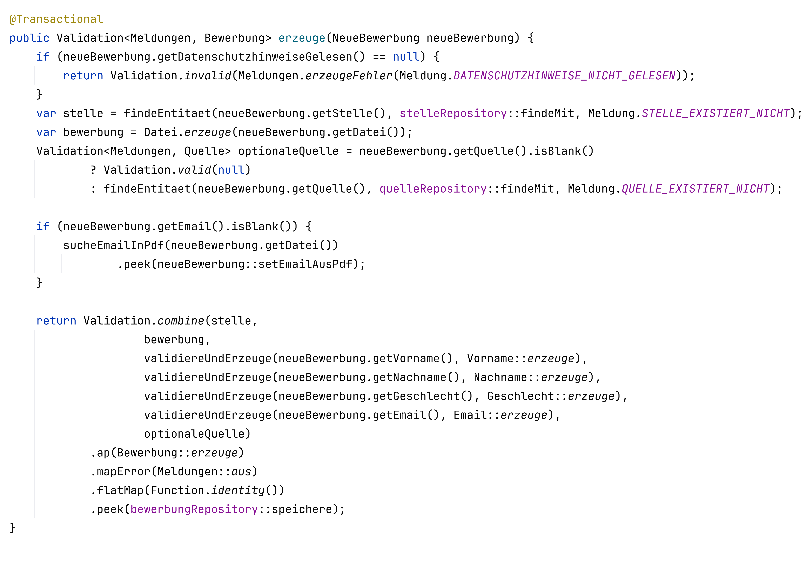
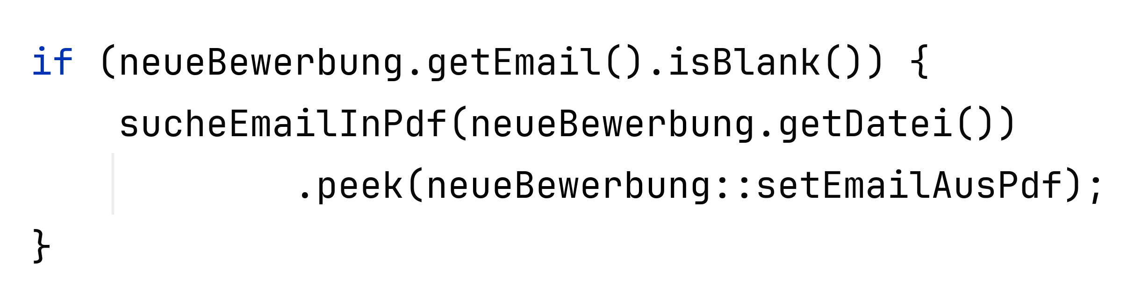

Slide 83
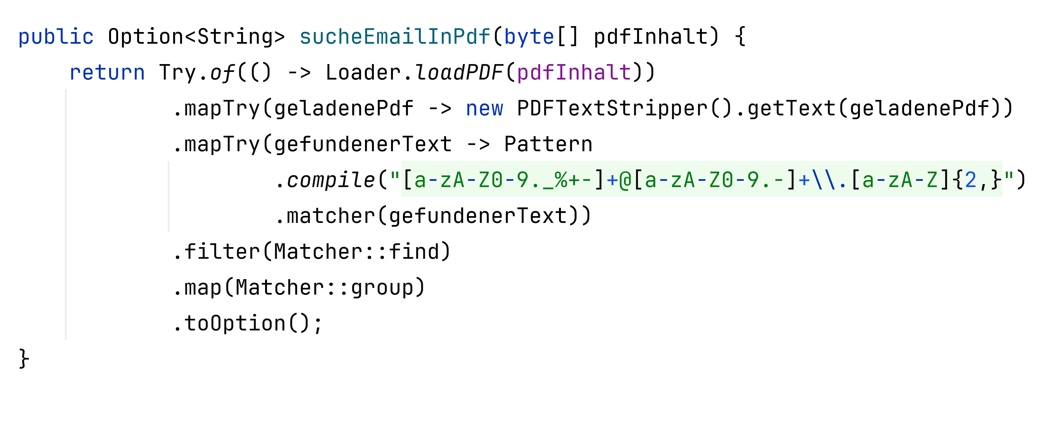

Slide 87
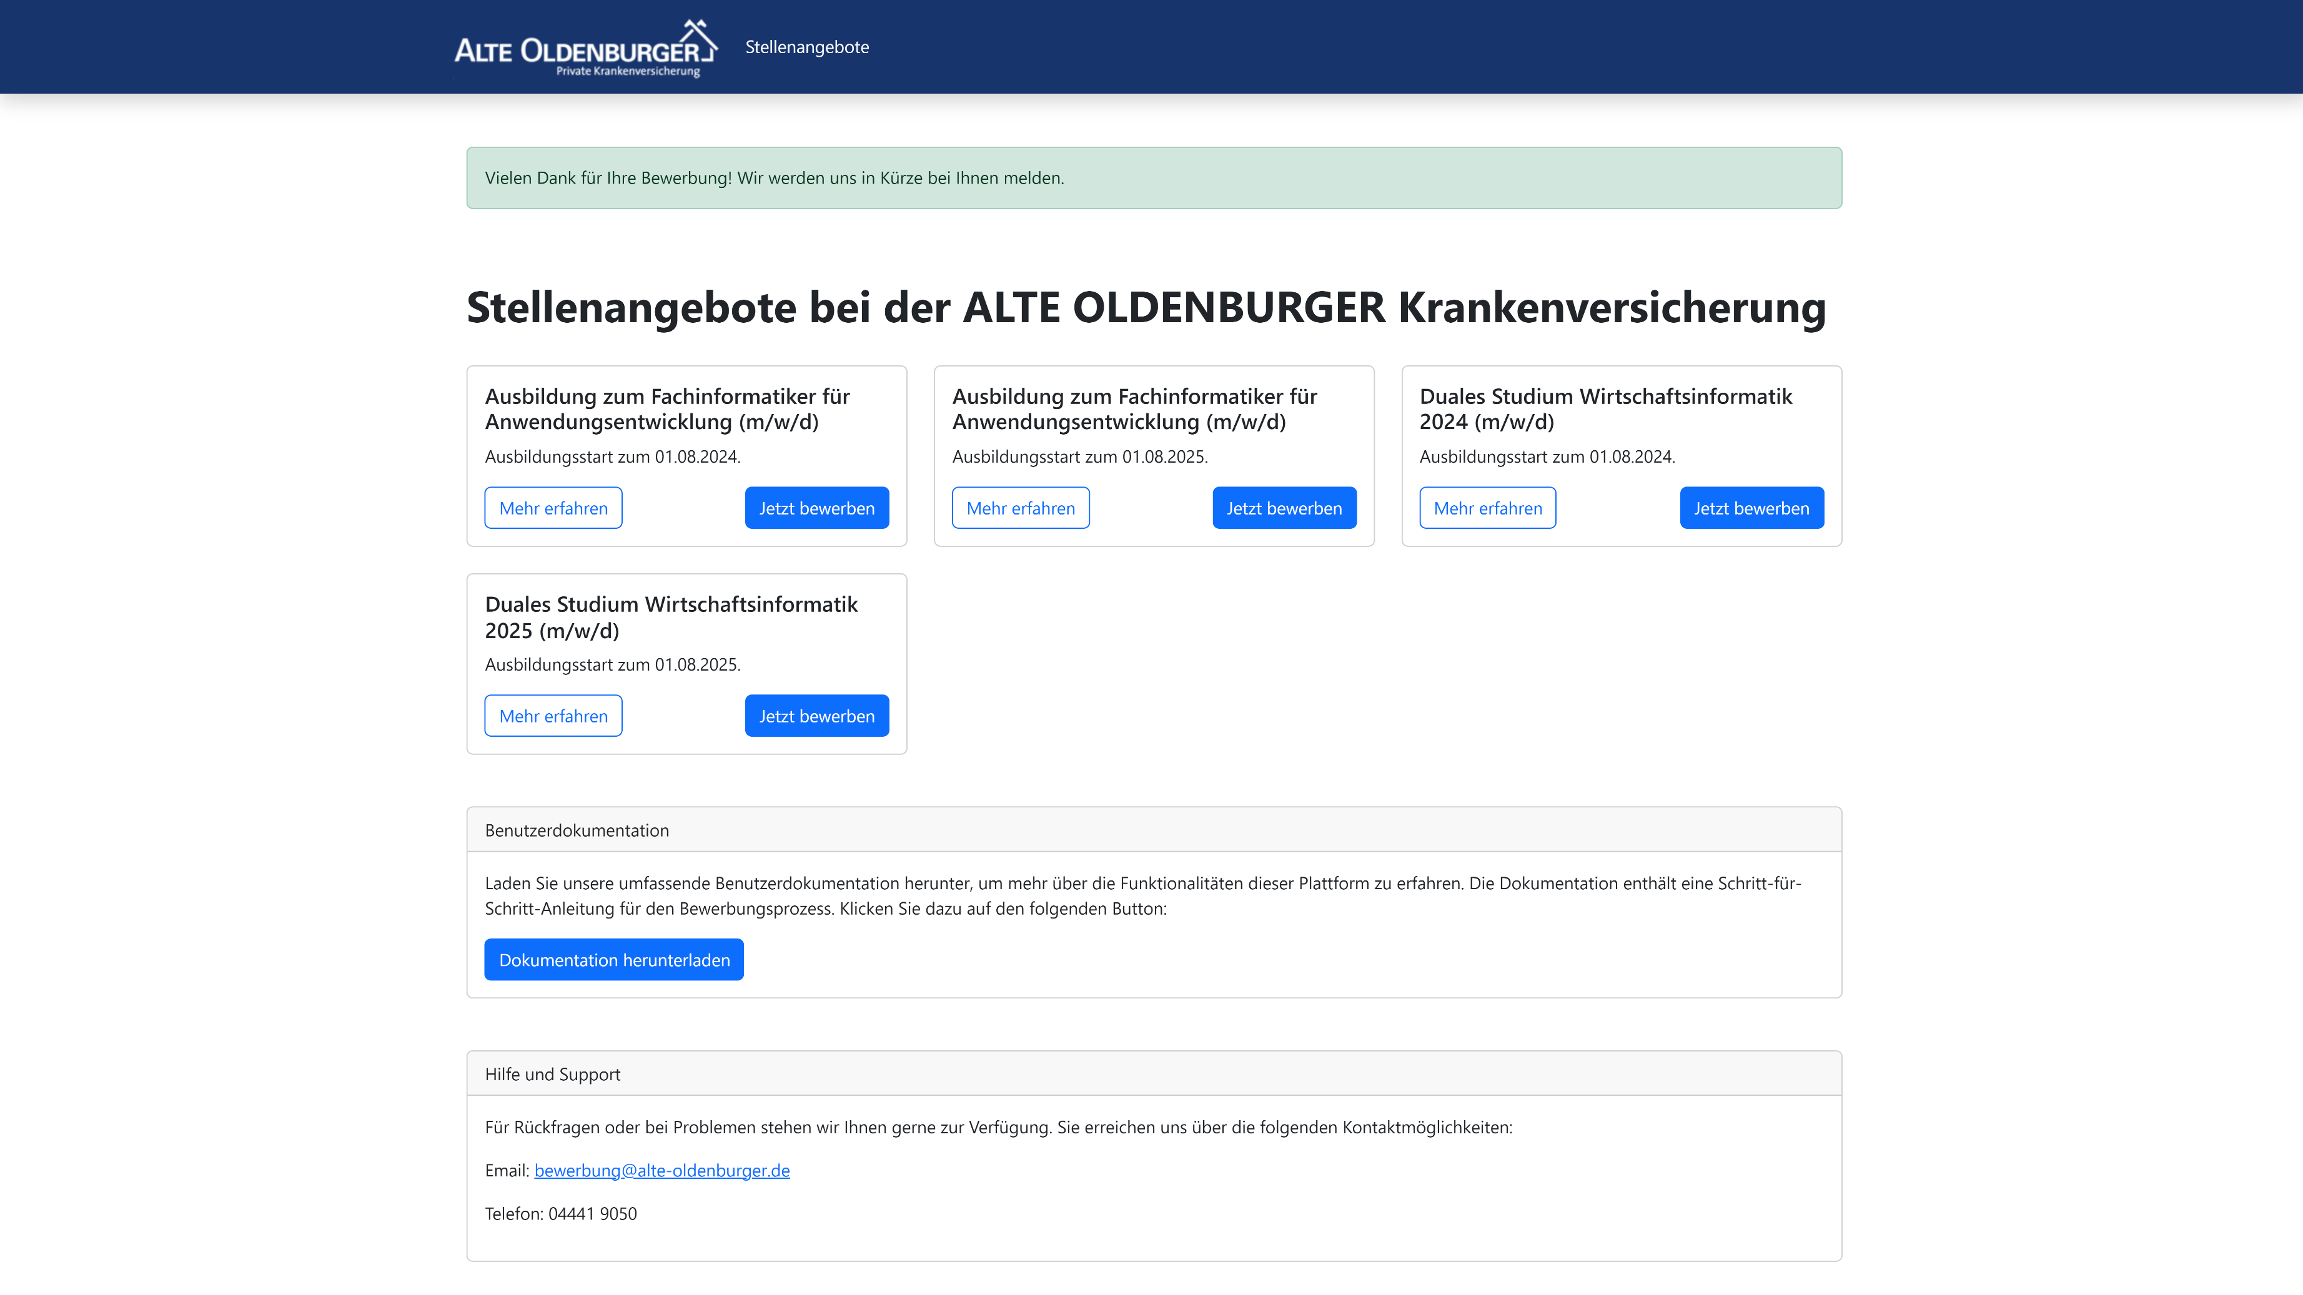

Slide 89
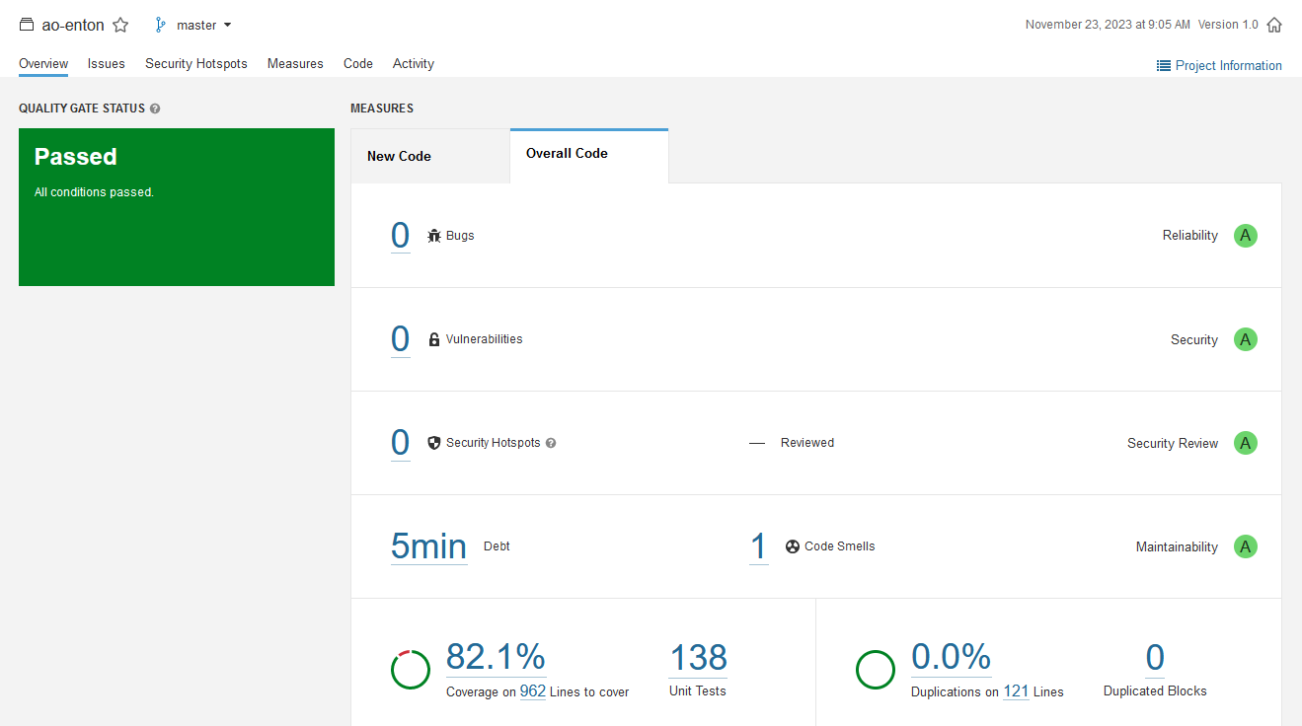

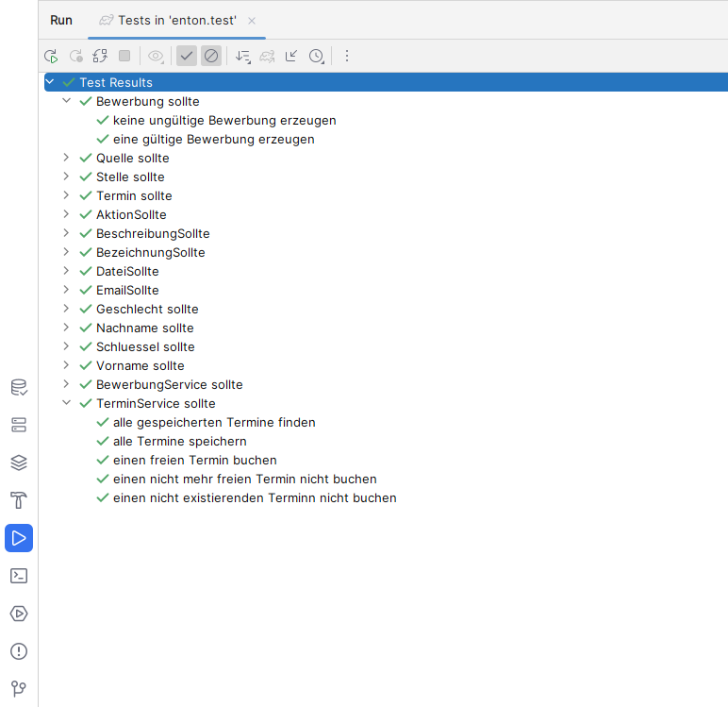
Qualitätssicherung

Slide 91


Slide 93
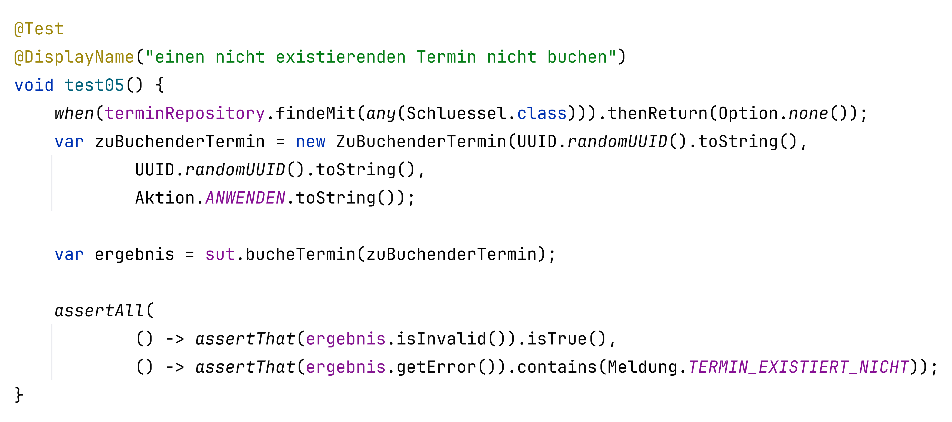

Slide 97
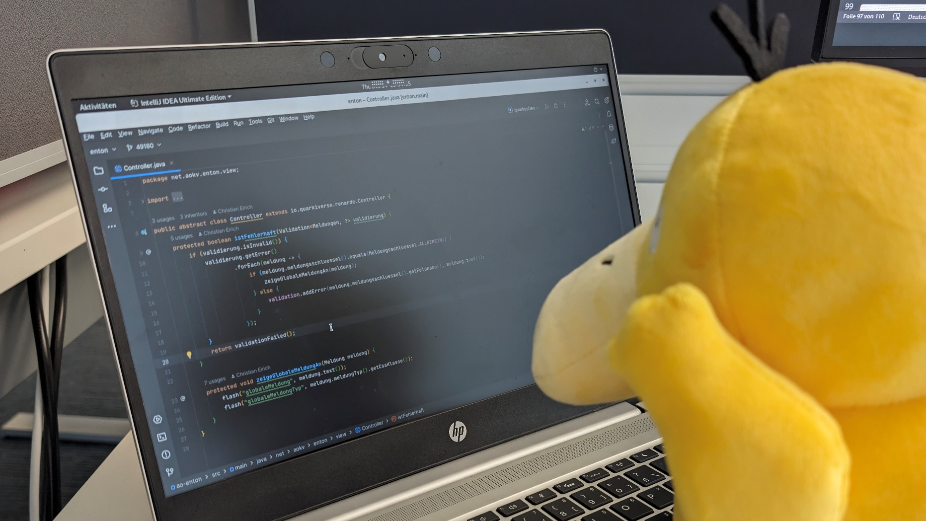
Entwicklerdokumentation

Slide 98
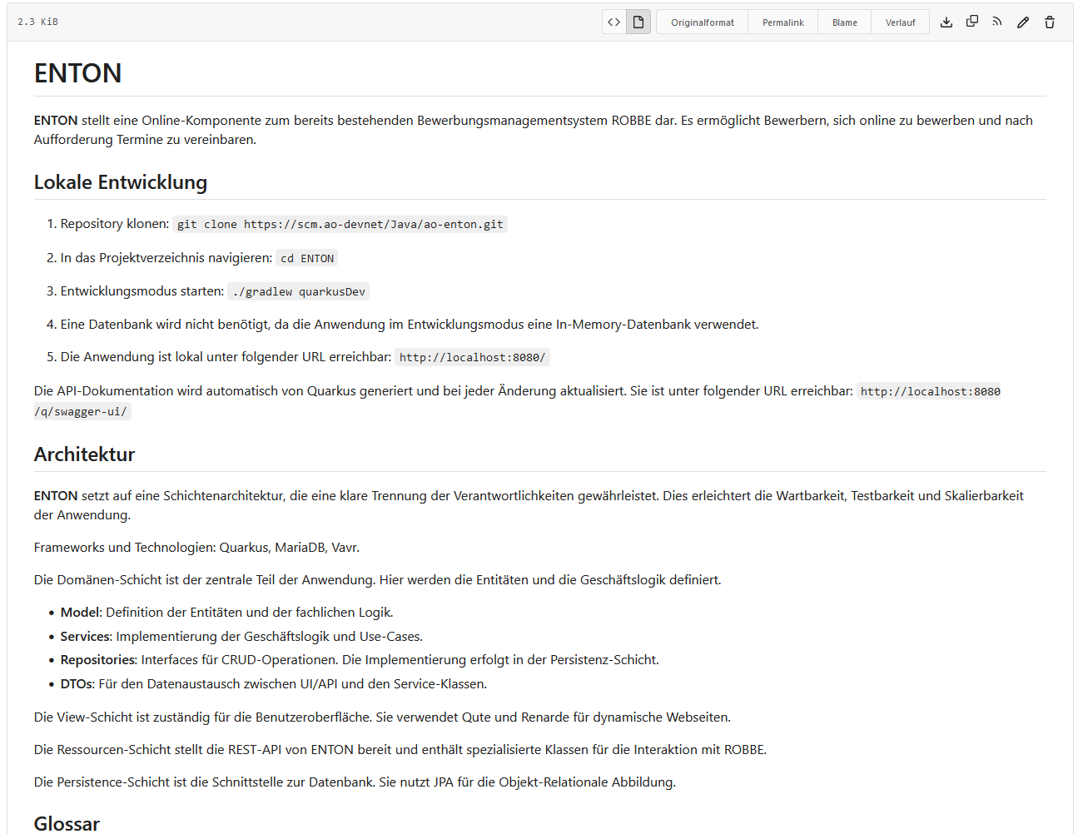
README

Slide 99
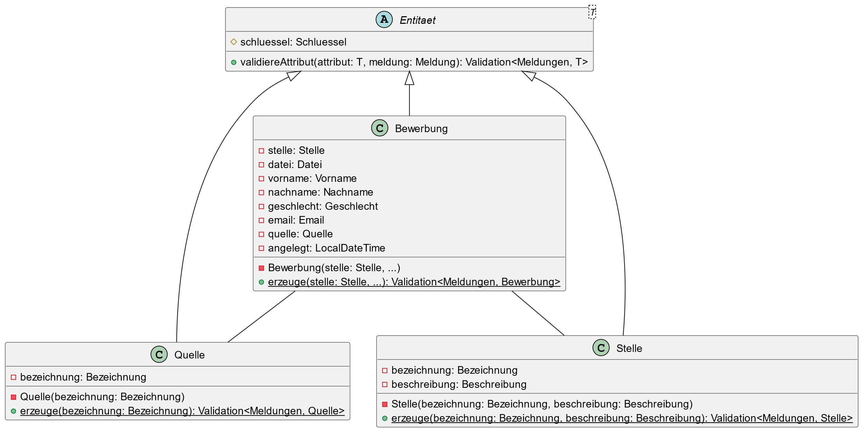
Klassendiagramm

Slide 101
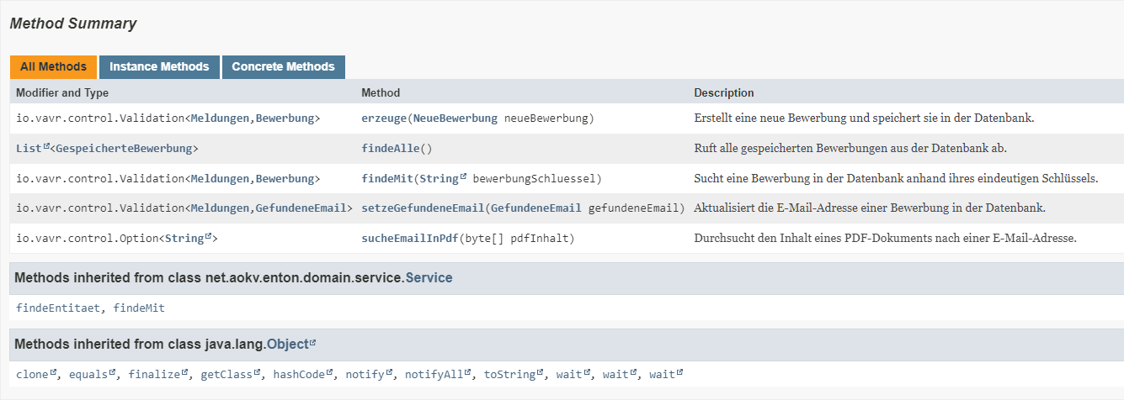
JavaDoc

Slide 102
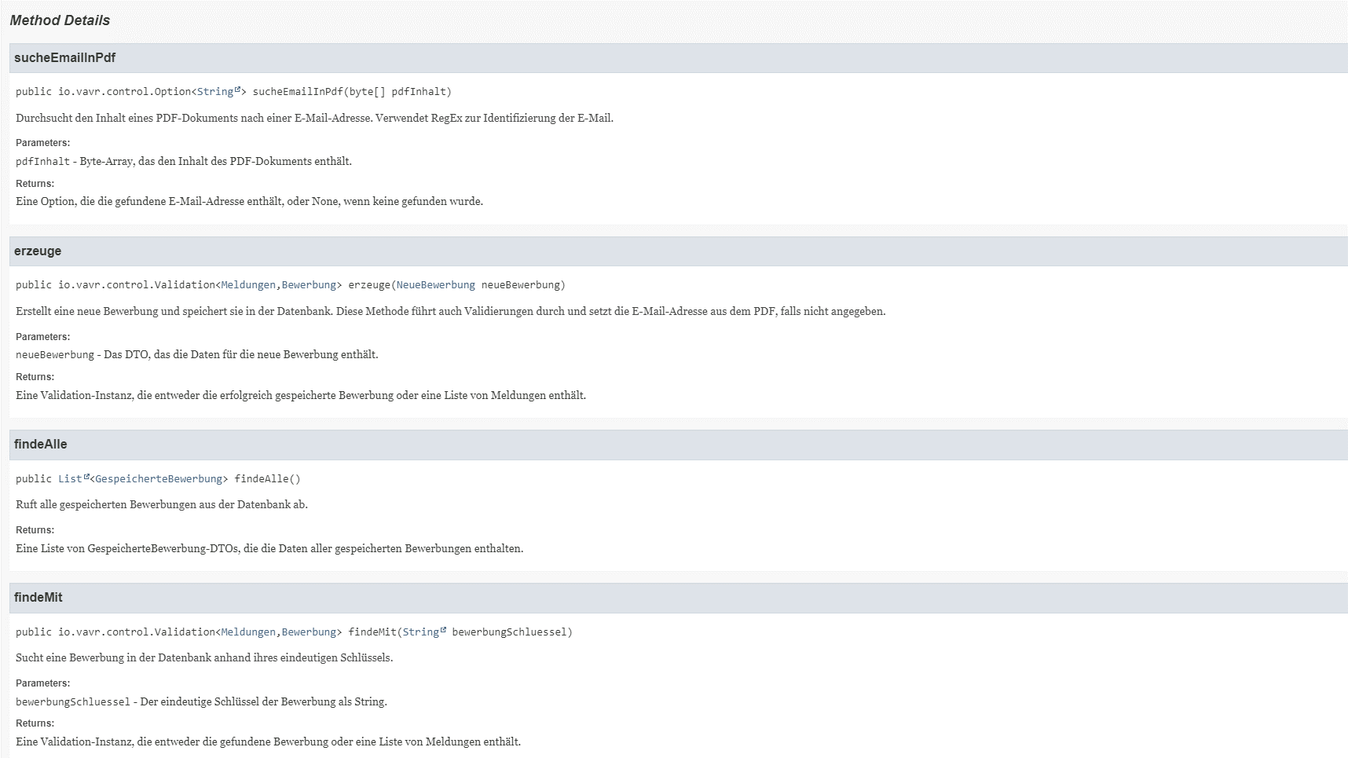

Slide 103
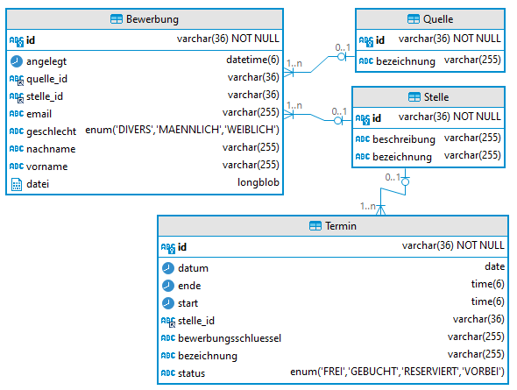
Tabellenmodell

Slide 104
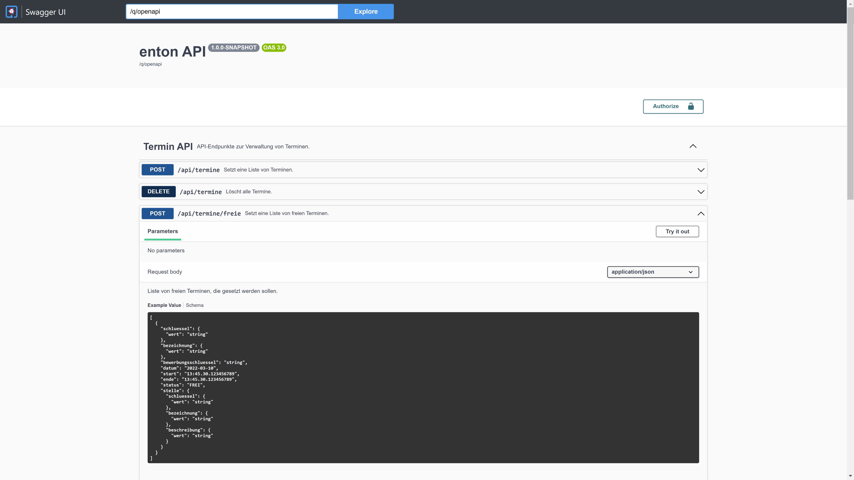
API-Dokumentation

Slide 106

Benutzerdokumentation

Slide 107
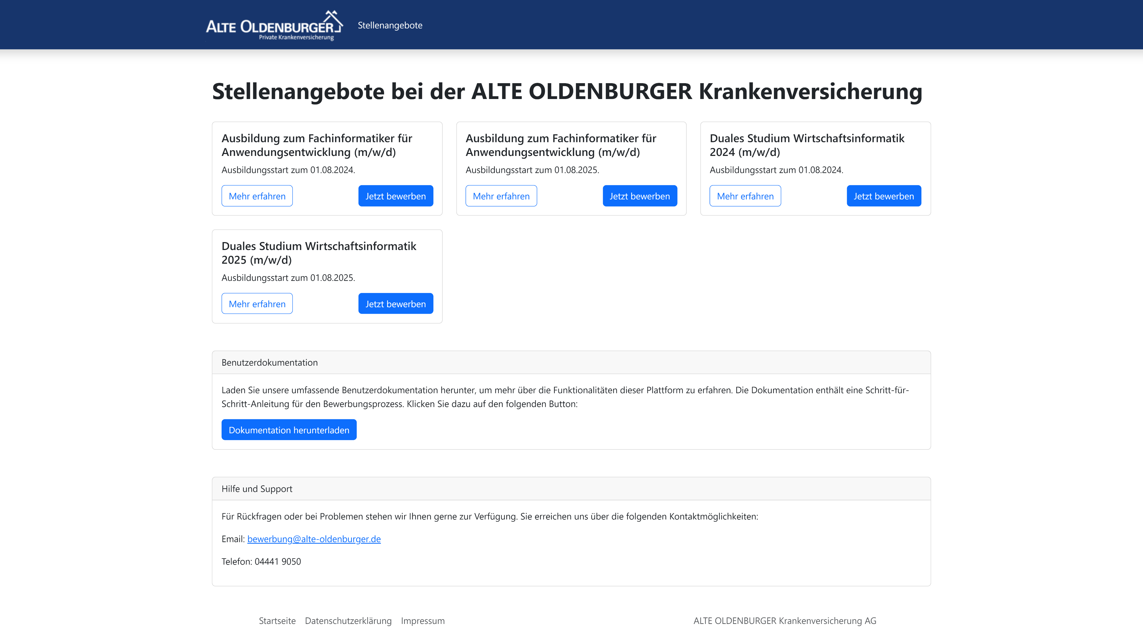

Slide 108
Fazit
Implementierung
Entwurf
Planung
Analyse

Slide 109


Fazit
Implementierung
Entwurf
Planung
Analyse

Slide 110


Slide 113
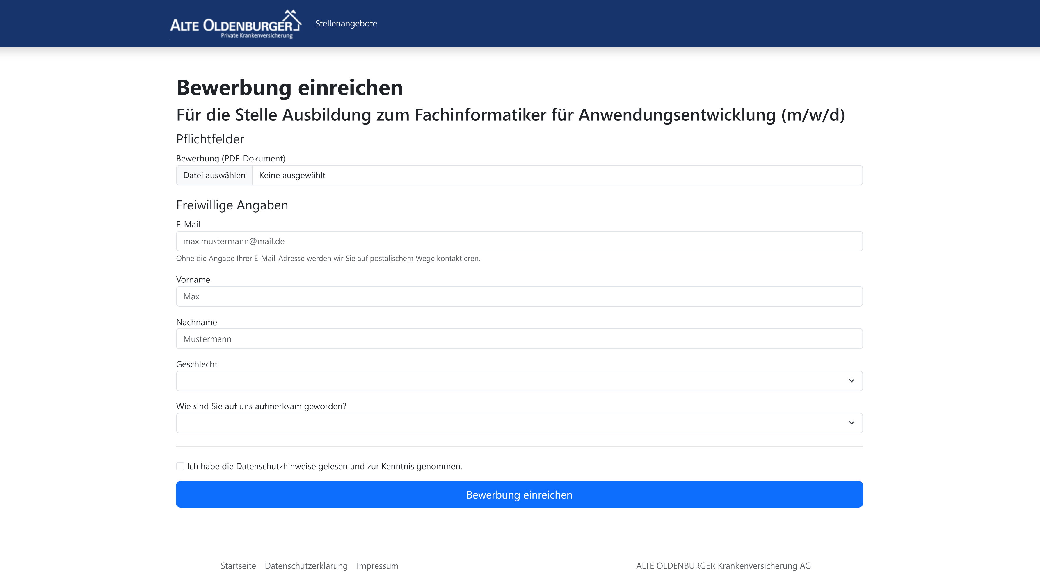

Slide 114
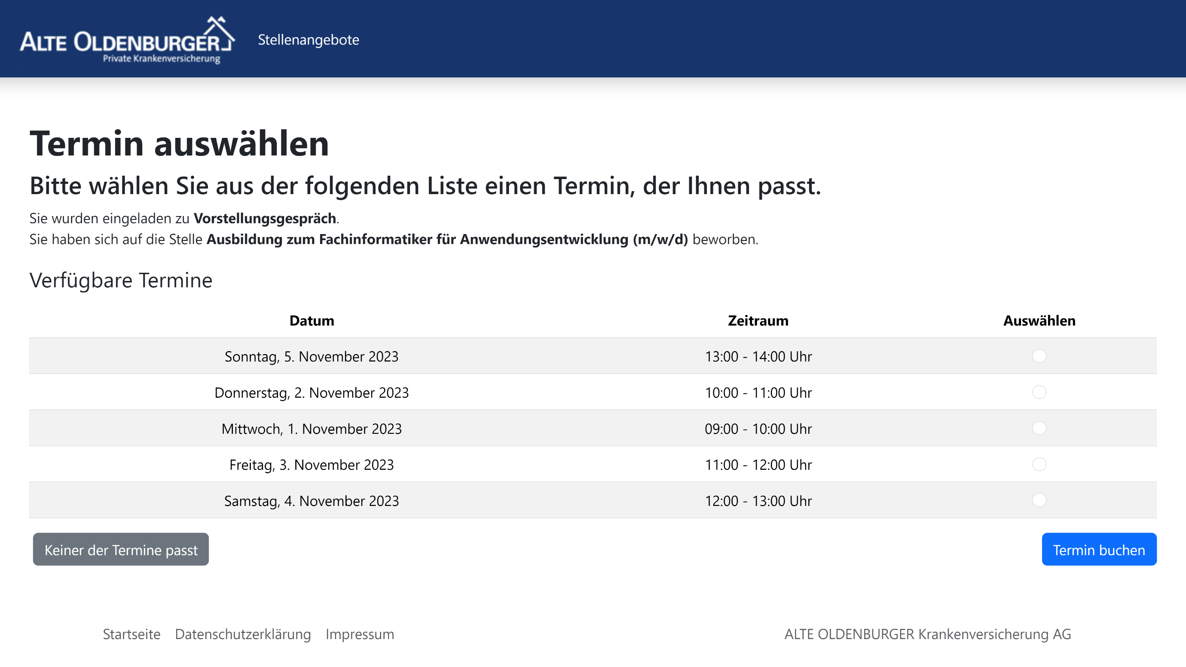

Slide 115

💡
LESSONS
LEARNED

Slide 116
Ausblick

Slide 117
Projektname: ENTON
Prüfling: Christian Eirich

